Slide 1



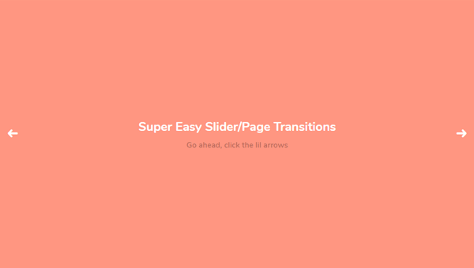


Música do momento.....
Cadastrar/Login
Procure por sua música favorita e baixe
Peça sua música
@Copyrigth

Slide 2
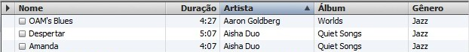
Música do momento.....
Cadastrar/Login
Jazz
Baixar!
É necessário realizar um cadastro para baixar as músicas
Peça sua música
@Copyrigth
Notes:
Ele informa a música/banda/Artista e o banco exibe oq tem referente ao que ele pediu. Ele marca as que quer baixar;
Se o usuário clicar nos fones de ouvido, ele volta para o início

Slide 3
Música do momento.....
Cadastrando...
Nome:
E-mail:
Senha:
OK
Peça sua música
@Copyrigth

Slide 4
Música do momento.....
Login
E-mail: mary@gmail.com
Senha: ********
Entrar
Peça sua música
@Copyrigth

Slide 5
Música do momento.....
Pesquise sua música favorita e baixe
Seja Bem-vinda, Mary
Músicas baixadas
Enviar sugestão para a rádioIF
Música e Artista
Enviar
Sair
Peça sua música
@Copyrigth
Notes:
São dois botões;
Músicas baixadas → vai para uma página com todas as músicas baixadas dela e;
Enviar sugestão para a rádioIF → Desce um dropdown que tem um negócio para digitar a música e o artista e o botão de enviar.

